Slide 1
Марина Дружинина
Спортивная шоколадка

Slide 2
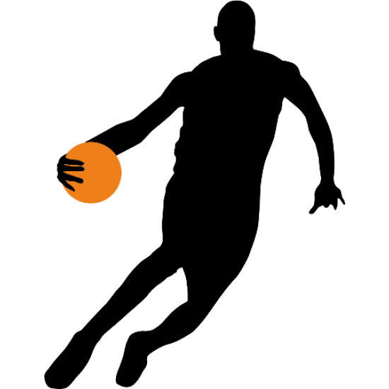
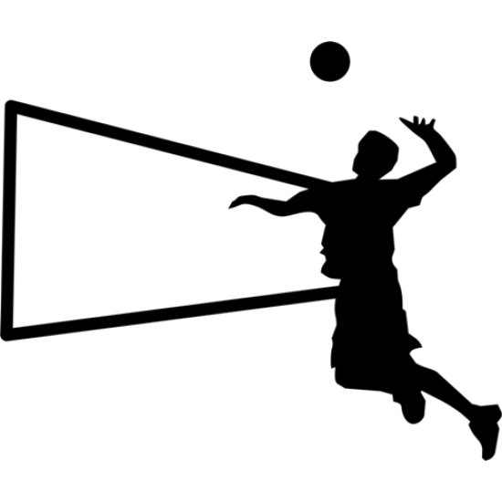
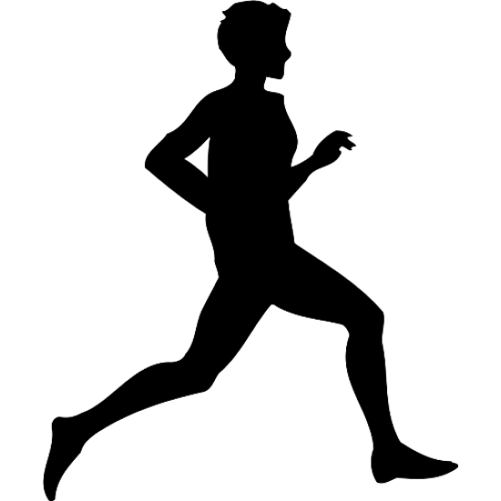
«Движение – это жизнь, а жизнь – это движение!»
Классный руководитель 4В класса
Лашина Галина Владимировна

Slide 3
«Движение - это жизнь, а жизнь - это есть движение» - как гласит старая поговорка. Ученые подтвердили народную мудрость и доказали, что люди, которые ведут малоподвижный и сидячий образ жизни живут меньше, чем те, кто активно занимается спортом. Хочешь жить – двигайся! Существует очень много преимуществ от занятий спортом.

Slide 4
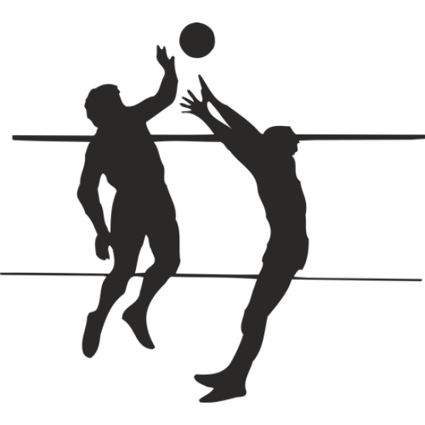
Занятия спортом- польза для здоровья .
Благодаря регулярным занятиям спортом современный человек имеет возможность не только поддерживать свое тело в нужном физическом состоянии, но и вести здоровый образ жизни. Стоит отметить, что в наши дни все больше и больше людей становятся его поклонниками. Ведь каждый понимает, что ясный и здоровый ум, идеальное физическое состояние, а также отсутствие любых зависимостей – это ключ к успеху.
Регулярные занятия спортом дают возможность стать более:
- здоровыми, ведь главная цель этих занятий – поддержание тела в нужной физической форме, а значит в нормальном состоянии,
- выносливыми. Принцип достижения результата одинаков и в спорте, и в жизни – главное не сдаваться. Даже тогда, когда человеку кажется, что у него уже нет сил для продолжения выполнения упражнений, откуда-то берется прилив энергии, и он продолжает работать над собой. Похожий принцип мы наблюдаем и в жизни. В большинстве случаев достичь успеха удается лишь тем, кто не останавливается, работает и постоянно совершенствуется даже тогда, когда ему кажется, что для этого уже не хватит сил,
- трудолюбивыми. Когда определенный объем физических нагрузок становится нормой, человек перестает их ощущать. То же самое происходит и с работой – становится легче справляться с ежедневными заданиями, повышается производительность.

Slide 5
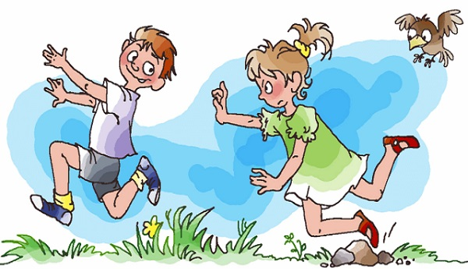
«Салочки» или «Салки», «Догонялки», «Ляпы» и др.

Slide 7
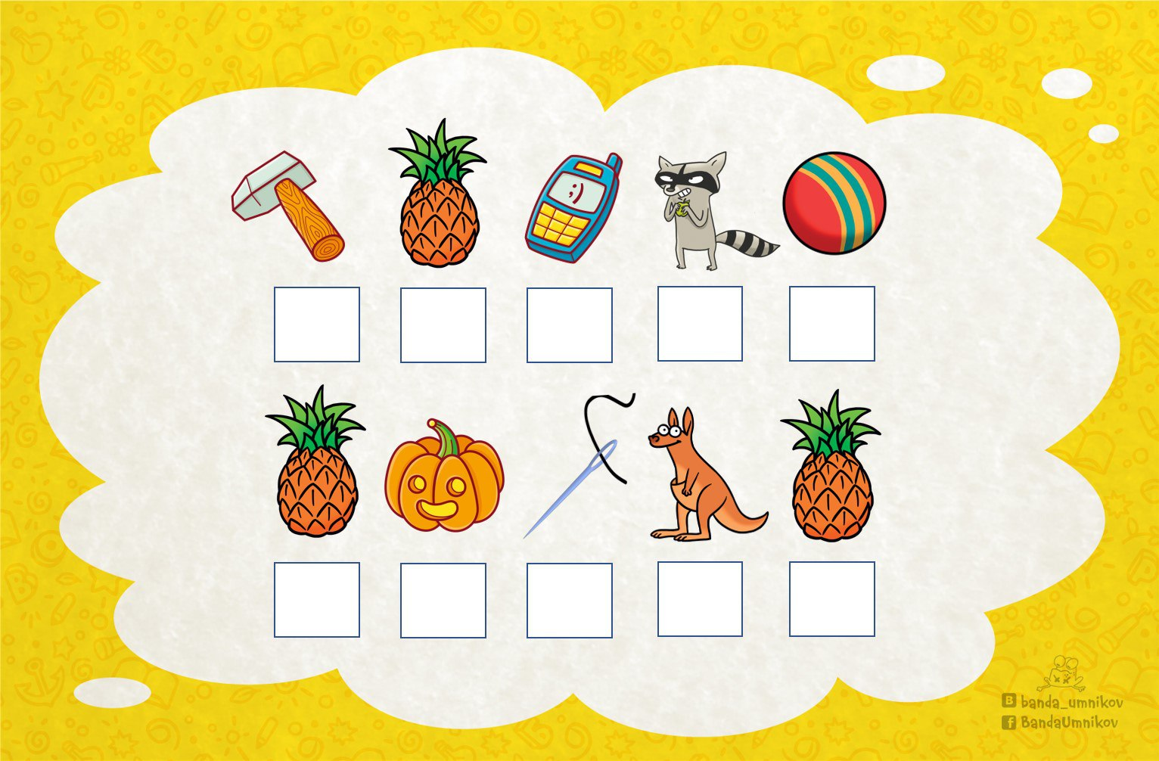
Шифровка игр
3 балла - игра угадана с 1 попытки (угадавшей команде и команде, которая представляла игру)
2 балла - игра угадана со 2 попытки (угадавшей команде и команде, которая представляла игру)
1 балл -игра угадана с 3 попытки (угадавшей команде и команде, которая представляла игру)
0 баллов – игра не угадана

Slide 8
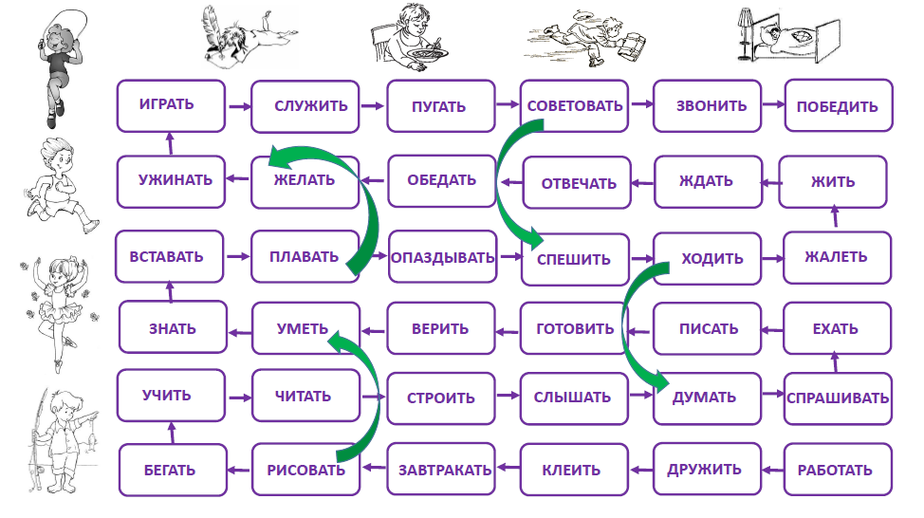
« Угадай игру -1» (3 глагола)

Slide 9
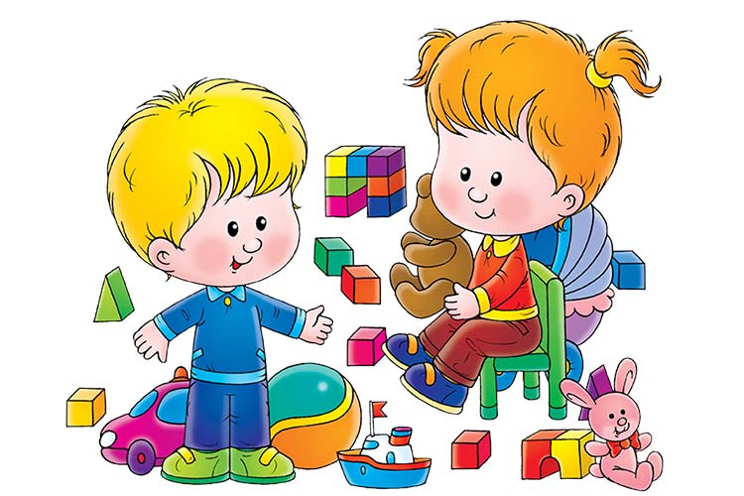
« Угадай игру -2» (по действиям)

Slide 10
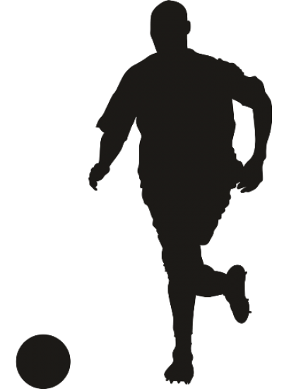
Спорт- это не только увлеченье, Но еще и долгий, тяжкий труд.

Slide 11
ТОП -10 самых Интересных и Необычных видов спорта во всем Мире.

Slide 12
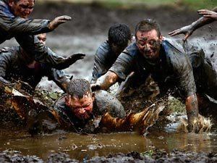
№1 Соревнования по болотному футболу
– «младший брат» самого популярного вида спорта. Это одна из разновидность футбола, популярная в Скандинавии.
Изобретателем болотного футбола считается лыжник Юрки Вяянянен. С 1989г. проходит Чемпионат мира по болотному футболу. Правила этого футбола очень близки к традиционным, но с небольшими отличиями: в командах по 6 человек; длительность матча – 2 тайма по 13 минут; игроки соревнуются на грязевом поле 60м*25м и им в ходе игры запрещено менять свои сапоги.

Slide 13
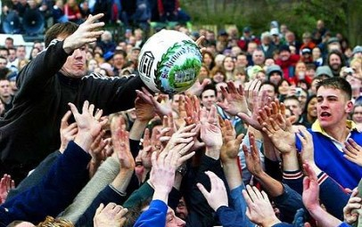
№2 Соревнования по «королевскому футболу»
Королевский футбол – это вид нестандартных соревнований, в нем принимает участие весь город, а не всего одиннадцать человек, как в обычном футболе. Задачей в этом виде спорта является донести мяч до ворот соперника. Королевский футбол похож на регби многотысячной толпы, которую ограничивают стены улиц. В английском городе Ашборн подобное соревнование проводится ежегодно. Существуют уже около 8 веков, но широкой известности, так и не приобрели. Роль ворот выполняют две огромные мельницы на разных сторонах города, который является игровым полем. Длительность матча 8 часов, за это время нужно «доставлять» мяч в ворота любым доступным способом, кроме драки.

Slide 14
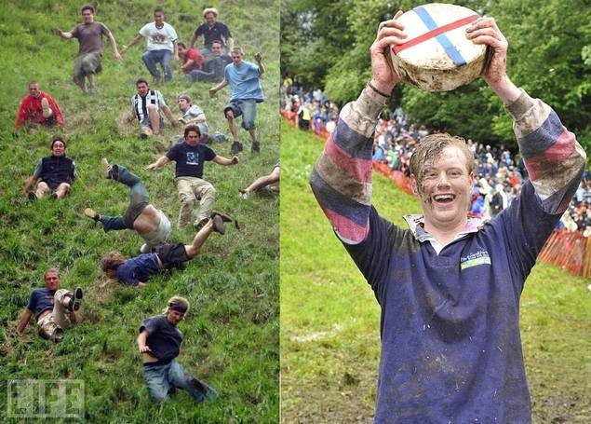
№3 Погоня за сыром
В этом виде соревнований все участники забираются на вершину холма вместе со «снарядом» – головкой сыра, затем сыр запускают с горки и гонятся за ним. Победит тот, кто первым настигнет свою головку сыра у подножья холма.
Каждый год в Глостершире, на всемирно известном холме Купера, начинаются сырные гонки. Десятки участников цепочкой выстраиваются на вершине горы. Судья даёт команду ведущему-стартёру, и тот запускает вниз сырную головку весом около трёх килограмм. Чопорные британцы при виде скачущего вниз сыра совершенно теряют голову и бросаются в погоню, невзирая на крутизну горы. Впрочем, поймать сыр до того момента, как он, окончательно потеряв остатки скорости, упадёт на финише, удаётся крайне редко. Объясняется это очень просто: рекорд скорости спуска сыра равняется 112 км/ч, а потому особо прыткие ловцы, получив травмы различной степени тяжести, быстро сходят с дистанции. В итоге ежегодно в этот весенний майский день у костоправов местной больницы серьёзно прибавляется работы, а счастливый победитель в виде приза получает замечательную сырную головку сорта "Особый Глостерширский".

Slide 15
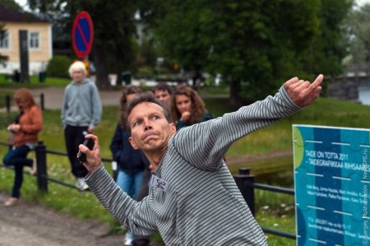
№4 Соревнования по метанию мобильных телефонов
Проходят на данный момент уже на уровне Чемпионата мира. Победителя выбирают не только по дальности броска, но и по манере его исполнения, артистизму, так сказать (один раз победителем признали пса, который очень грациозно метнул телефон на пару сантиметров).

Slide 16
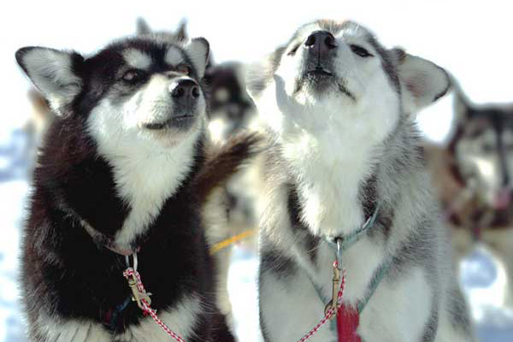
№5 Соревнования на собачьих упряжках без снега
Для большинства людей собачьи упряжки прочно ассоциируются с зимой и снегом. Но есть вид спорта, в котором собаки таскают свои упряжки не по снегу. Такие гонки уже вполне раскручены. Так, последний чемпионат Европы проходил в немецком городе Растед. В нем приняло участие 300 спортсменов из 19 стран. Лучше всего выступили поляки, завоевавшие 8 медалей, среди которых 6 золотых. Ближайшими конкурентами выступили сборные Норвегии, Германии и Чехии. Сами же гонки проводятся на специальных упряжках, у которых присутствуют колеса вместо полозьев.

Slide 17
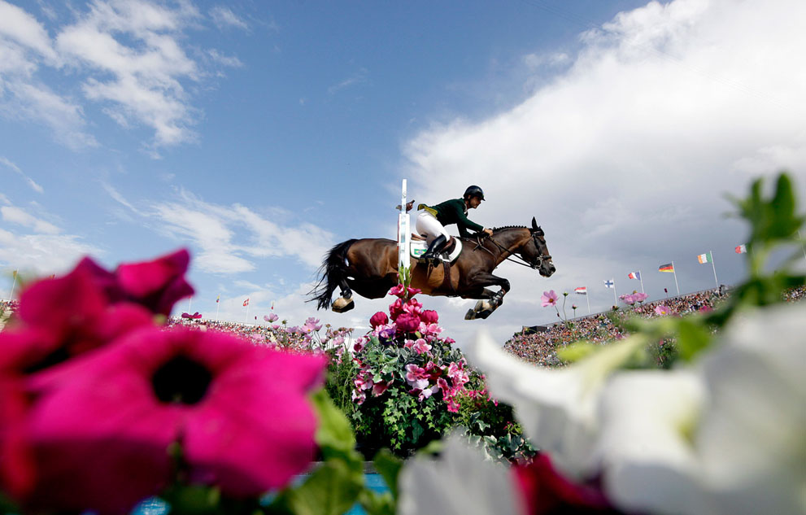
№6 Соревнования по прыжкам в длину на лошадях
Этот вид спорта даже успел поучаствовать в Олимпиаде! Правда это было довольно давно - в 1900 году в Париже. Смысл соревнования довольно прост - прыжки в длину. Только вместо одного человека прыгает лошадь вместе с наездником. При награждении тогда вся слава доставалась именно людям, сами же лошади на пьедестал не поднимались и заслуженной славы и наград не получали. Сегодня прыжки в длину на лошадях, а также в высоту на них же очень популярны именно во Франции. Причем теперь заботливые французы готовят комплекты наград и для коней. В шикарный ужин победителя входит овес, кукуруза, горох, ячмень, бобы, отруби, свекла, морковь и картофель!

Slide 18
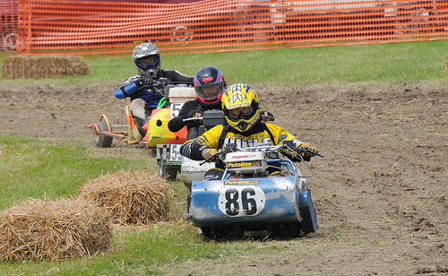
№7 Гонки на газонокосилках (Lawn mower racing)
Идея гонок возникла в 1972 году в Англии. Согласно легенде, автолюбители, которым не по карману был классический автоспорт, решили использовать вместо гоночных автомобилей газонокосилки – которые были практически в каждом хозяйстве.
Основной идея соревнований – отсутствие всякой коммерции. Спонсоры не привлекаются, в конструкции газонокосилок не должно вноситься никаких изменений, гонщики не получают денежных призов. А вся прибыль от соревнований уходит на благотворительные цели. Никаких специальных навыков для участия в гонках не требуется. Главное, чтобы спортсмены были проинструктированы, а их “болиды” проверены на соответствие правилам. Газонокосилки разбиты на 4 группы в зависимости от конструкции: от самых дешевых “ручных” моделей, которые надо толкать перед собой, до самоходных мини-тракторов. Для каждой из групп проводятся свои соревнования. Естественно, рабочие лезвия косилки перед заездом снимаются в целях безопасности. Несмотря на кажущуюся комедийность, этот вид спорта вполне серьезен и довольно тяжел. Наиболее сложной дисциплиной считаются 12-часовые гонки – без преувеличения, “на выживание”. За это время гонщики преодолевают порядка 300 миль (рекорд = 468 км). Самый длительный по времени марафон, продолжительностью в 25 часов, проводила английская ассоциация в честь своего 25-летия в 1997 году. Гонки на газонокосилках популярны и в США. Правила несколько отличаются от строгих английских: в частности, допускается модернизация двигателя машины.

Slide 19
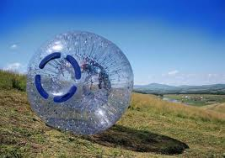
№8 Зорбинг
Зорб – это прозрачный пластиковый шар диаметром 3 метра, с камерой для пассажира внутри. Зорб предназначен для скатывания с холмов, гор и прочих возвышенностей. Скорость, с которой зорбонавты спускаются вниз, достигает 36 км/ч. Развлечение для истинных экстремалов!

Slide 20
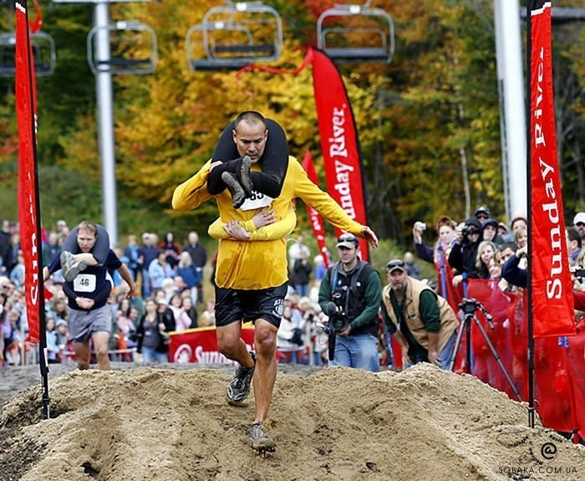
№ 9 Бег с женой на плечах
На Альтернативных Олимпийских играх, которые в этом году проходили в Уэльсе одновременно с Лондонской олимпиадой, бег с женой на плечах был одним из самых главных соревнований.
Участникам этого состязания, которое пришло в Великобританию из Финляндии, нужно как можно быстрее пробежать дистанцию в 253,5 метра с женой на плечах, преодолевая при этом разнообразные препятствия. Жена должна весить не менее 49 кг, иначе конкурсанту дадут рюкзак с дополнительным грузом.

Slide 21
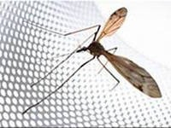
№10 Соревнования по битью комаров
Столь нетрадиционный – и очень привлекательный! – вид спорта изобретен итальянским парикмахером Симоне Аккардо. Регулярные чемпионаты проводятся с 1995 г.
Цель игры: за пятиминутный интервал времени уничтожить как можно большее количество насекомых в их естественной среде обитания, на болоте. Участники игры экипированы соответствующим образом: гидрокостюмы, высокие гольфы, но никаких орудий убийства – ни механических, ни химических - правила игры не предусматривают. С жестоким хищником предстоит бороться один на один и голыми руками.
Последним рекордом стали 47 убитых комаров. Помимо медалей победители получают призы: тоже не совсем обычные. Например, в 2001 г. один из призеров получил в награду… двух страусов.

Slide 22
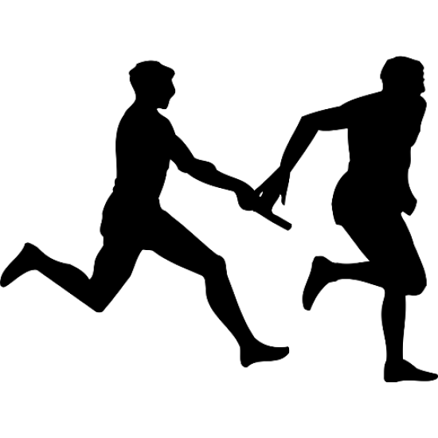
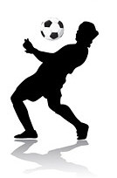
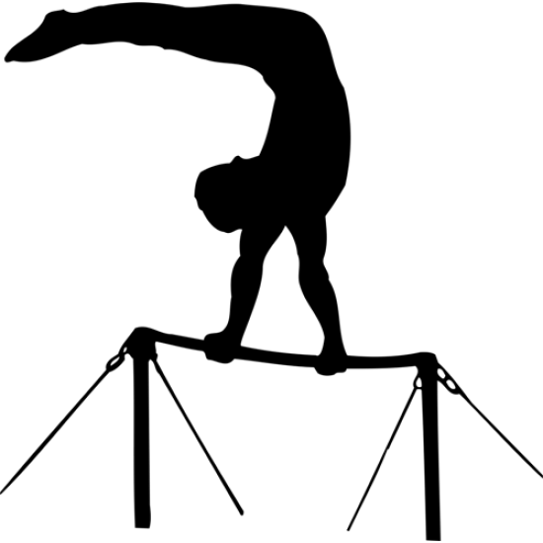
Занимайтесь спортом и будьте здоровы!

